Slide 1
Diagramme in PowerPoint
Gehen Sie zur zweiten Folie

Slide 2
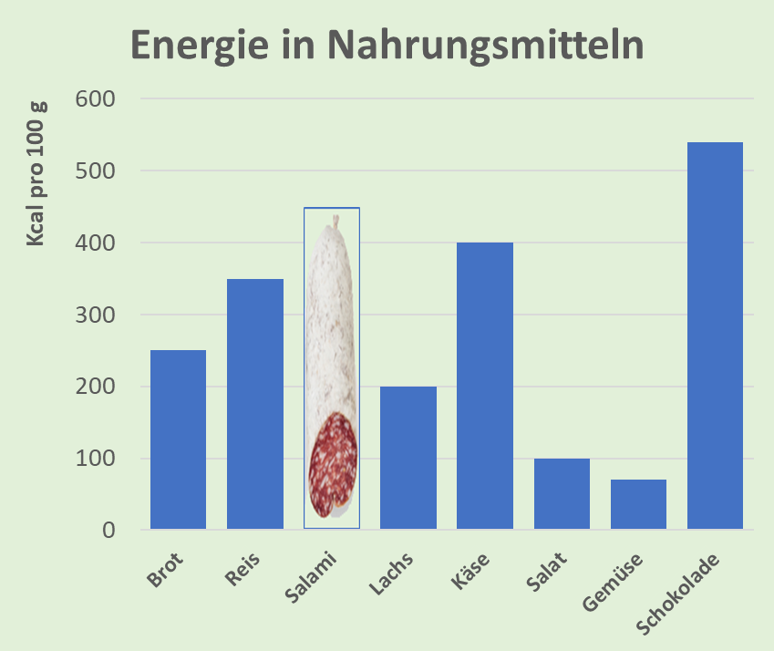
Aufgabe 1 – Diagramm anpassen
Für die Schokolade wurde ein falscher Energiewert eingetragen. Ändern Sie ihn von 120 auf 540.
Füllen Sie den Datenpunkt «Salami» mit dem Salami-Bild.
Lösungsmuster

Slide 3
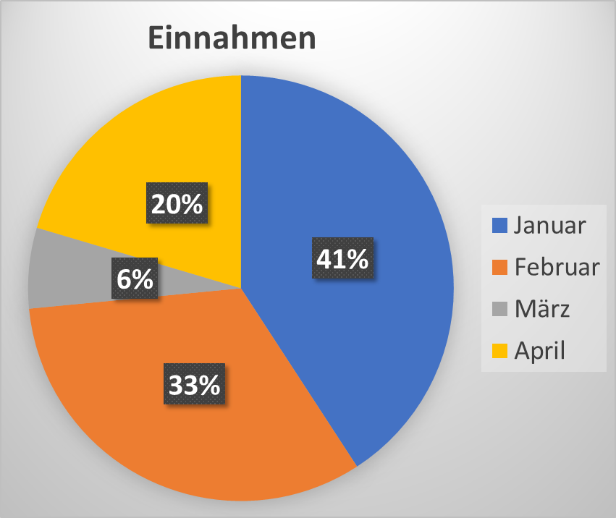
Aufgabe 2 – Diagramm aus Daten erstellen
Fügen Sie im gelben Platzhalter ein Kreisdiagramm (vgl. Abbildung) aus den unten abgebildeten Daten ein.
Monat | Einnahmen
Januar | 2000
Februar | 1600
März | 300
April | 1000
Daten
Lösungsmuster

